Slide 1
ช่องทางการค้นหาข้อมูลพิกัดอัตราอากร

Slide 2
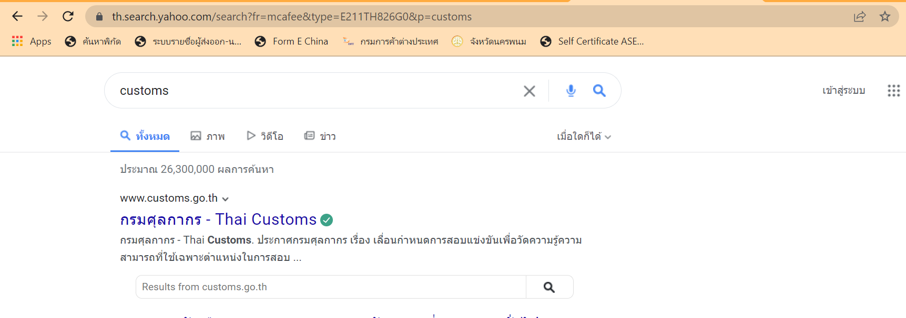
Google Search : customs

Slide 3

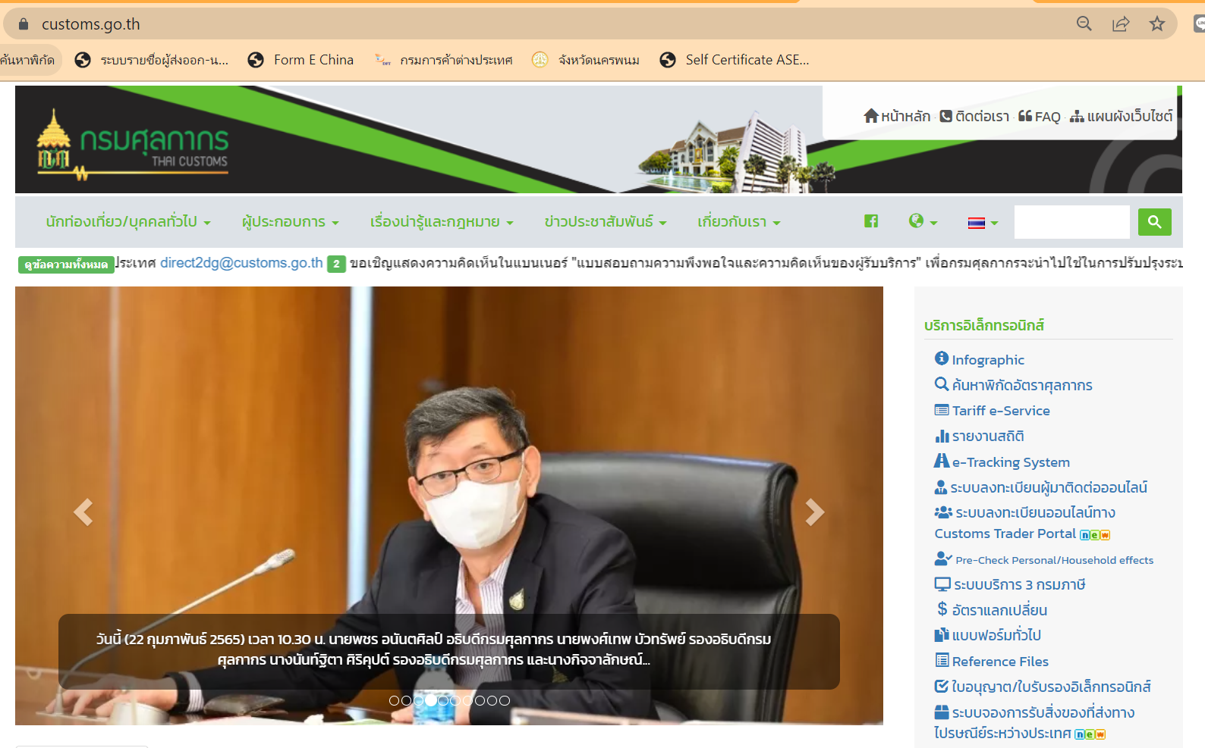

Slide 4


Slide 5



1. ค้นหาอัตราอากร
2. ค้นหาคำวินิจฉัยพิกัดอัตราอากร

Slide 6
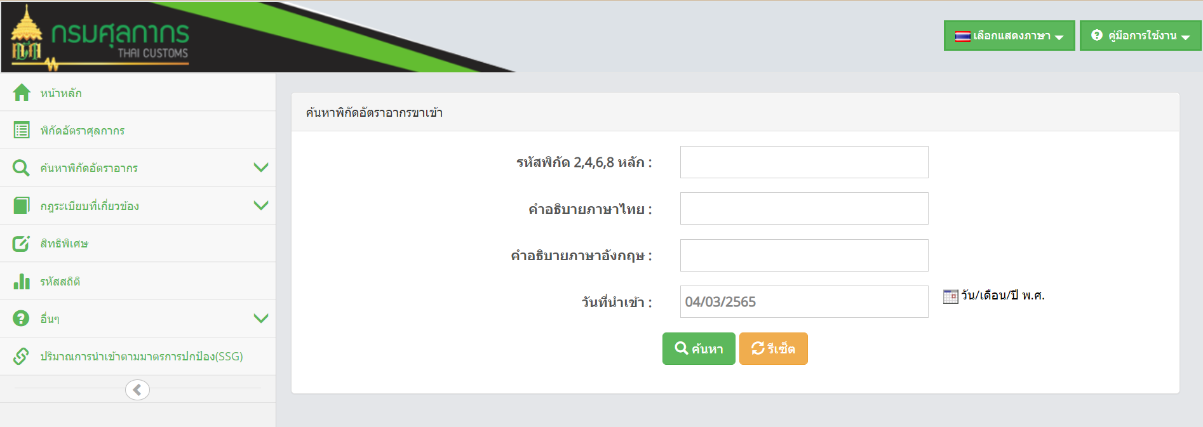
1. ค้นหาอัตราอากร

Slide 7
ค้นหาโดยใช้ “รหัสพิกัด”
ค้นหาโดยใช้ “คำอธิบายภาษาไทย”
ค้นหาโดยใช้ “คำอธิบายภาษาอังกฤษ”

Slide 8
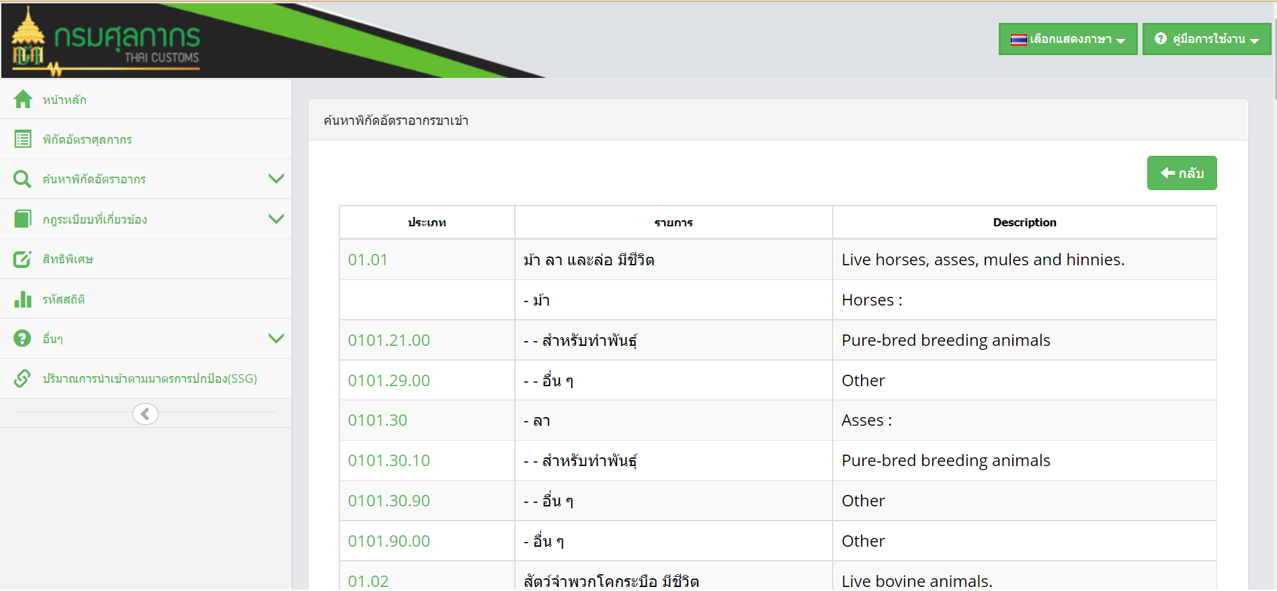

Slide 9
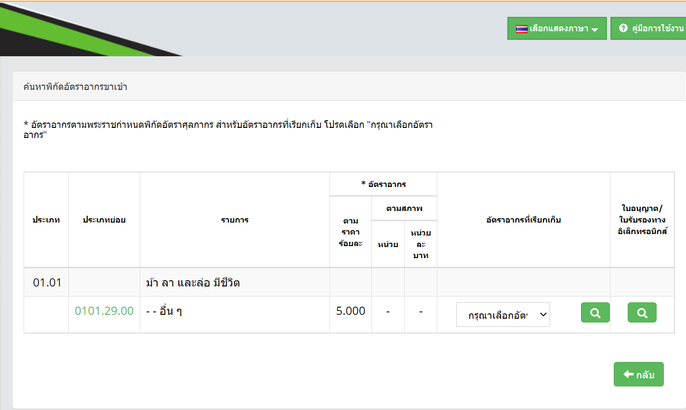

Slide 10
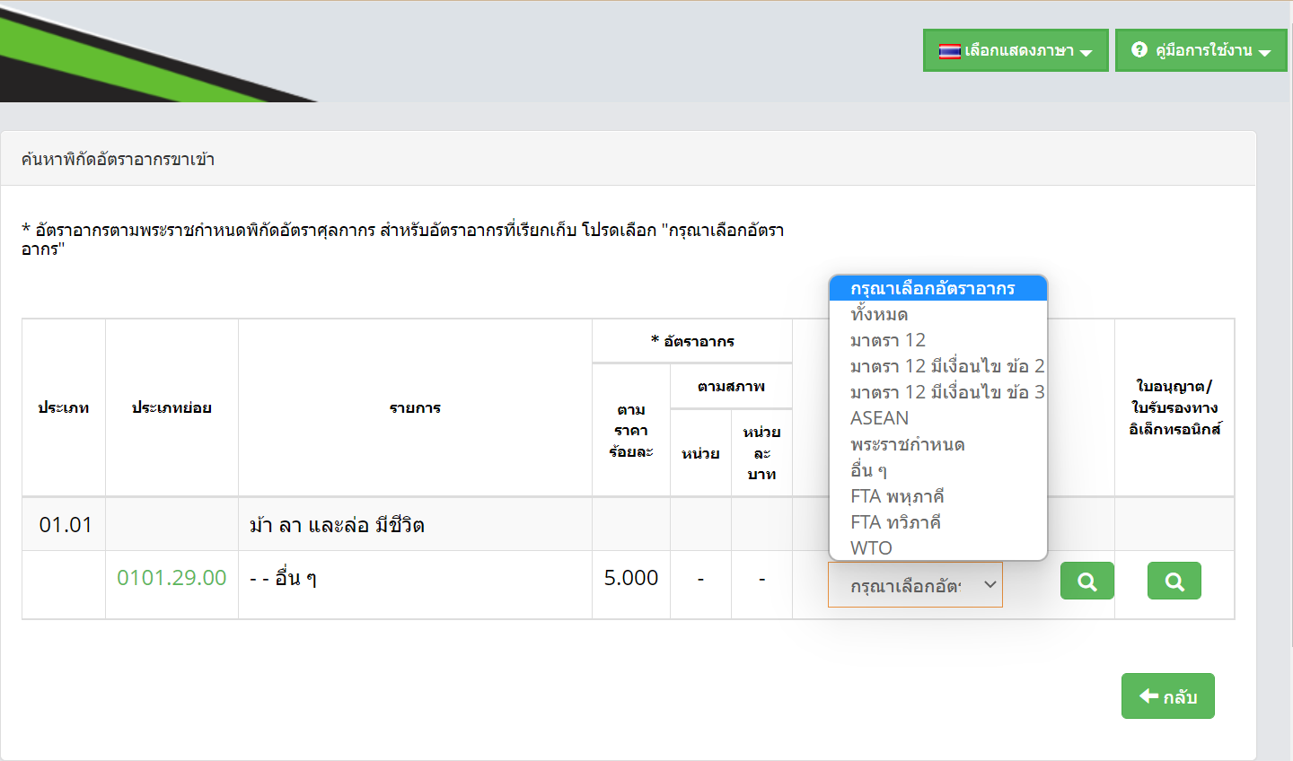
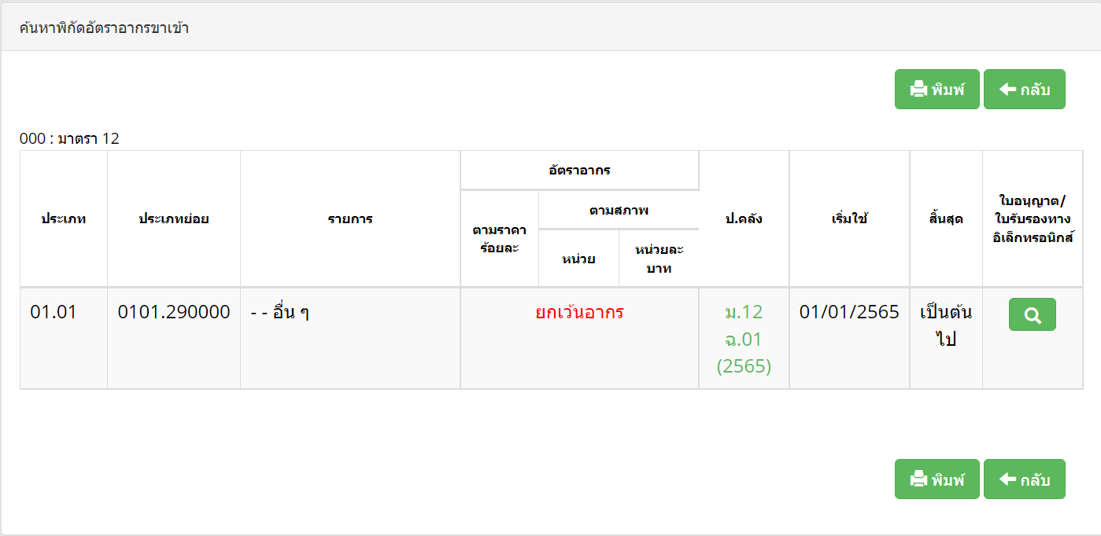
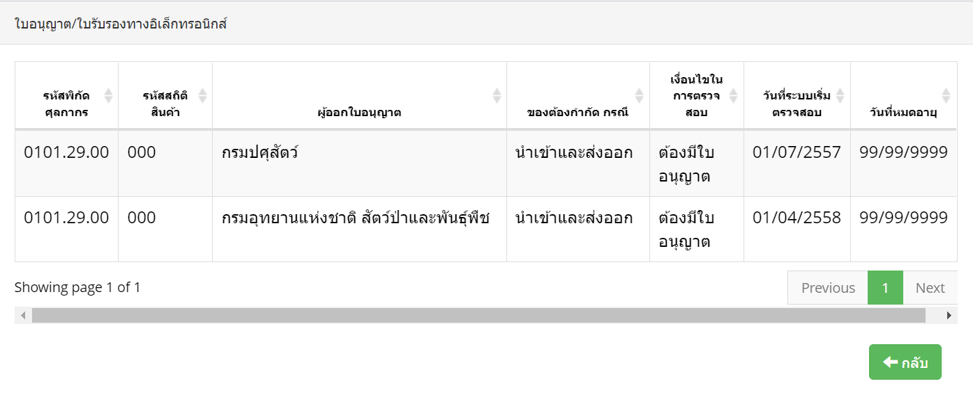

Slide 11
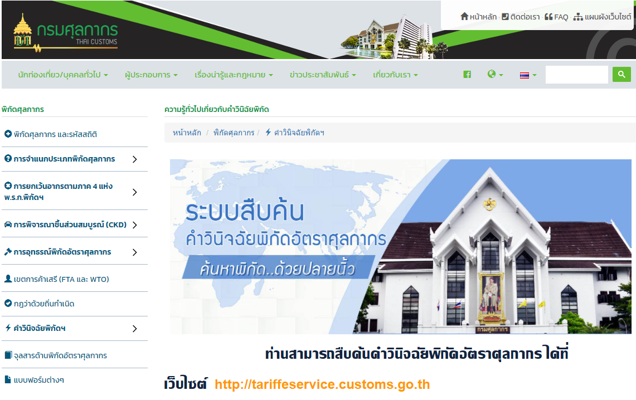
2.ค้นหาคำวินิจฉัยพิกัดอัตราอากร

Slide 12
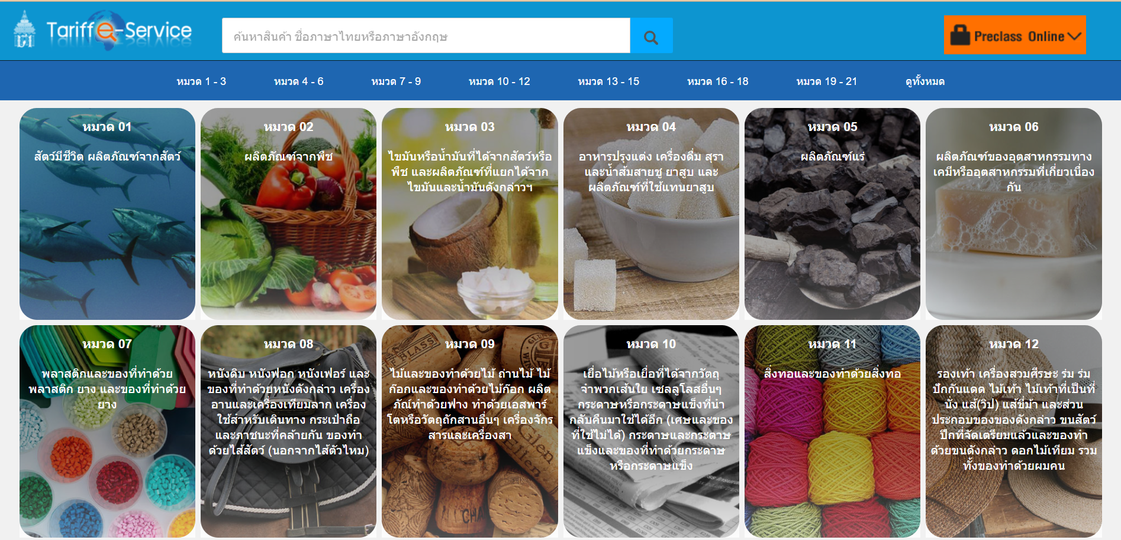

Slide 13
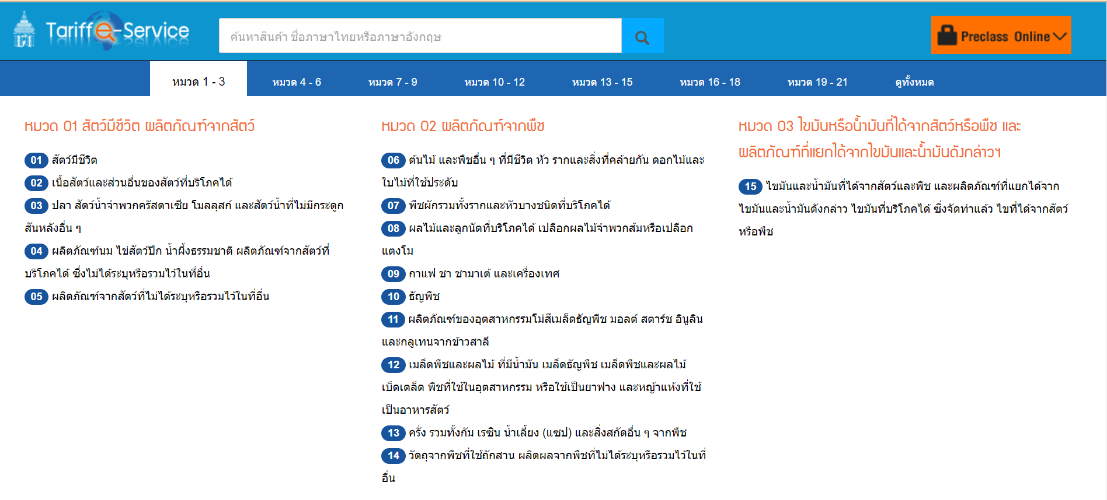

Slide 14
ค้นหาโดยใช้ “รหัสพิกัด”
ค้นหาโดยใช้ “คำอธิบายภาษาไทย”
ค้นหาโดยใช้ “คำอธิบายภาษาอังกฤษ”

Slide 15
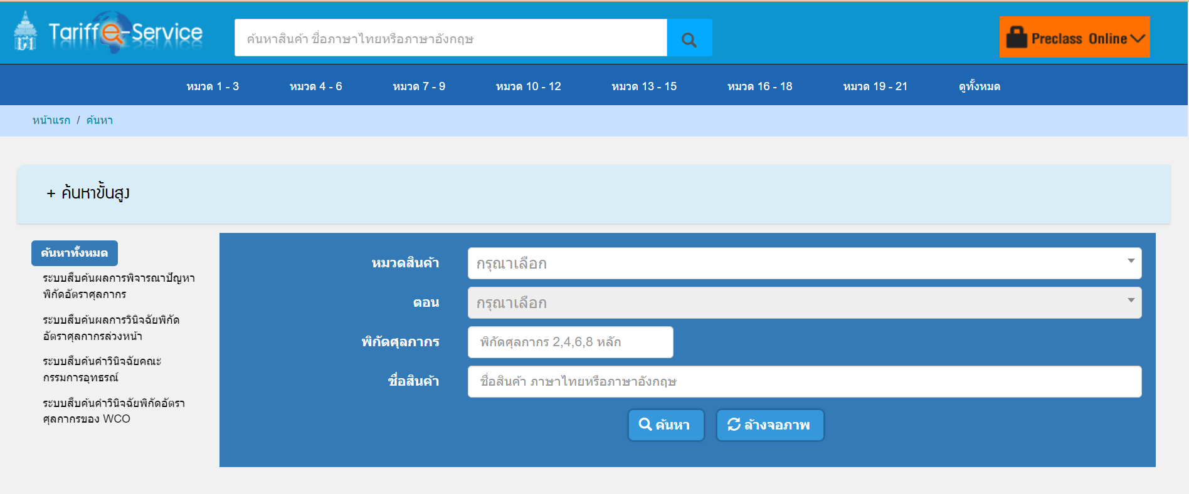

Slide 16


